Slide 1
Dotace z EU a jiných zahraničních zdrojů v období 2021+ OBLAST SOCIÁLNÍ
Kateřinice, 21. listopadu 2023

Slide 2
Možnosti čerpání evropských dotací
Evropské fondy v ČR (2021-2027)
cca 550 mld. Kč
Modernizační fond
cca 300 mld. Kč
Unijní programy
(2021 – 2027)
cca 1.2 biliónů EUR
Fondy EHP a Norska
cca 5 mld. Kč (2014-2021)
Národní plán obnovy
přes 200 mld. Kč
Programu švýcarsko-české spolupráce (do 2029)
přes 2 mld. Kč
Notes:
Přes 200 výzev

Slide 3
Připravované a nedávno zveřejněné výzvy
IROP
OPZ+
NPO
Energetické projekty
Další možnosti

Slide 4
IROP
25. výzva IROP - Sociální bydlení, Finanční alokace výzev (příspěvek EU) 796 020 087 Kč
Naplnění alokace výzvy 21,2 %
101. výzva IROP – Sociální bydlení II – SC 4.2 (MRR)
Předpoklad vyhlášení – 1Q/2024
58. výzva IROP - Deinstitucionalizace sociálních služeb - SC 4.2 (MRR)

Slide 5
IROP
Navrhované změny parametrů 101. výzvy IROP – Sociální bydlení II – SC 4.2 (MRR) jsou následující:
Zvýšení limitu přímých nákladů
S ohledem na značný nárůst ceny stavebních prací a na inflaci obecně se navrhuje zvýšení limitu přímých nákladů projektu na 68 tis. Kč na m2.
Definice cílové skupiny – změna výpočtu příjmů
Jako nový příjmový limit při vstupu do sociálního bydlení se navrhuje 6. příjmový decil. Bude tak rozšířen okruh domácností, které budou moci do sociálního bydlení vstoupit (kromě příjmového limitu musí splňovat i některé z kritérií bytové nouze). Důležitý je také soulad s připravovaným zákonem o podpoře v bydlení.
Možnost uzavírání smluv s nájemníky na 1-5 let
Bude prodloužena lhůta, na kterou bude možné uzavírat nájemní smlouvu, až na 5 let. Posílí se tak možnost stabilizace sociální situace nájemníků a zjednoduší se administrativní podmínky.
Možnost prodloužení lhůty pro znovuobsazení bytu
Při uvolnění sociálního bytu je stanovena lhůta 4 měsíce pro jeho znovuobsazení.
Rozšíření území, kde je možné sociální bydlení stavět
Nově bude vybraným skupinám příjemců (obce, kraje a jejich příspěvkové organizace) umožněno stavět sociální bydlení i v tzv. oranžových a červených zónách mapy rezidenční
segregace. Podmínkou bude souhlasné stanovisko Agentury pro sociální začleňování.
Úprava definice bytové nouze
Z definice bytové nouze budou vypuštěny osoby, kterým končí nájemní smlouva na dobu určitou (opatření je nutné s ohledem na rozšíření příjmového limitu skupiny)

Slide 6
OPZ +
57. výzva Sociální inovace pro budoucnost
hluboké zjišťování potřeb a postojů všech relevantních aktérů
prohlubování znalostí o problému, jeho budoucím vývoji a možných řešení
vývoj a testování možných řešení
spolupráce a spolutvorba s aktéry
Datum ukončení příjmu žádostí o podporu je 31. 12. 2026, 12:00 hodin.
Míra podpory: 95 %
Zahájení příjmu žádostí o podporu: 13. 10. 2023 12:00
Konzultace záměrů: inovace@mpsv.cz

Slide 7
NPO
1. výzva - Finanční podpora na přípravu projektů v souladu s cíli EU (4.1.3)
Cílem výzvy je podpořit přípravu projektové dokumentace na výstavbu či rekonstrukci bytových domů.
Oprávnění žadatelé: obce a organizace zřizované a zakládané obcemi; založené organizace musí být ve 100% vlastnictví dané obce;
Bytové projekty
- pořízení projektové dokumentace, příprava soutěžní dokumentace pro realizaci staveb, studie stavebně technologického řešení, realizace architektonické soutěže ….
- vyhlášení: 1.11. 2023
520 mil. Kč (nyní alokace 150mil. Kč/výzva)
obálky ZK - 8,1mil. Kč

Slide 8
NPO
Reforma dostupného bydlení (Komponenta 2.10)
Kombinace dotace a zvýhodněného úvěru (20 – 30%, 1-3%) Soukromí investoři i obce, do poloviny roku 2026 zasmluvněno, nová výstavba, rekonstrukce, odkupy.
Vládou schválená půjčka ve výši 19,4 mld. Kč
3 finanční nástroje přes SFPI a NRB
Plnění požadavků „významně nepoškozovat“ (DNSH) bude ověřováno audity
Energetické požadavky na výstavbu podle vyhlášky 264/2020 Sb.
Rekonstrukce s úsporami spotřeby energií, ale bez požadavku na min. 30 % úsporu
Nový zákon o podpoře v bydlení (milník 3Q 2025 – vstup zákona v platnost) - nabídne obcím soubor nástrojů za účelem pomoci obyvatelům v této oblasti, včetně rozvoje obecního bytového fondu
Nástroje zacílené na dostupné bydlení:
Mladí do 35 let, vybrané profese, osoby s nízkým příjmem (do 8. decilu), bez nemovitosti k bydlení, sociálně vyloučené osoby
Nákladové nájemné – nižší než tržní, srovnatelné kvality
Pravděpodobně průběžná výzva s hodnocením kvality
Až 8 regionálních center pod SFPI
SFPI zjišťuje potřeby obcí, design a pilotování na podzim 2023 vč. návrhu umístění a expertního obsazení; start od 2024
Předpoklad vyhlášení výzvy: podzim 2024

Slide 9
NPO – plán 2024
Zvyšování kapacit nepobytových komunitních sociálních služeb II
Budování kapacit dětských skupin dle zákona č. 247/2014 Sb., o poskytování služby péče o dítě v dětské skupině a o změně souvisejících zákonů – veřejný sektor II
Zvyšování kapacit služeb sociálního poradenství a služeb sociální prevence II
Zvyšování kapacit pobytových komunitních sociálních služeb II

Slide 10
Energetické a přeshraniční projekty
FVE na veřejných budovách
Předpokládaný termín vyhlášení výzvy: IQ 2024
Energetické úspory ve veřejné infrastruktuře - Snížení energetické náročnosti/zvýšení energetické účinnosti v gastro provozech a prádelnách v sektorech zdravotnictví, školství a v sociálních službách
V rámci projektu musí být zajištěno zavedení energetického managementu
Předpokládaný termín vyhlášení výzvy: IQ 2024
Příprava projektů ve spolupráci s EAZK

Slide 11
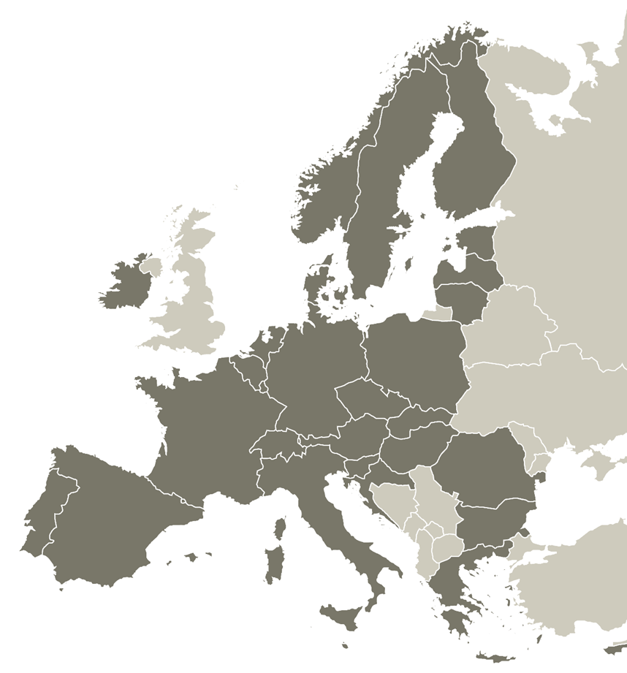
Mezinárodní programy
Interreg Europe
Interreg CENTRAL EUROPE 2021-2027
Program meziregionální spolupráce INTERREG EUROPE
Program přeshraniční spolupráce Interreg Slovensko - Česko 2021 - 2027

Slide 12
Další možnosti
Komunitární programy (EK)
Modernizační fond (MŽP / SFŽP)
Mezinárodní visegrádský fond
EHP A NORSKÉ FONDY
Konzultace projektových záměrů
https://zlinskykraj.cz/dotacni-poradenstvi

Slide 13
Odbor řízení dotačních projektů
Kontaktní osoby pro dotační poradenství:
Ing. Martin Prusenovský, 577 043 848, martin.prusenovsky@zlinskykraj.cz
Ing. Helena Polčáková, 577 043 845, helena.polcakova@zlinskykraj.cz
Krajský úřad ZK
Třída Tomáš Bati 21
Zlín 761 90

